Slide 1

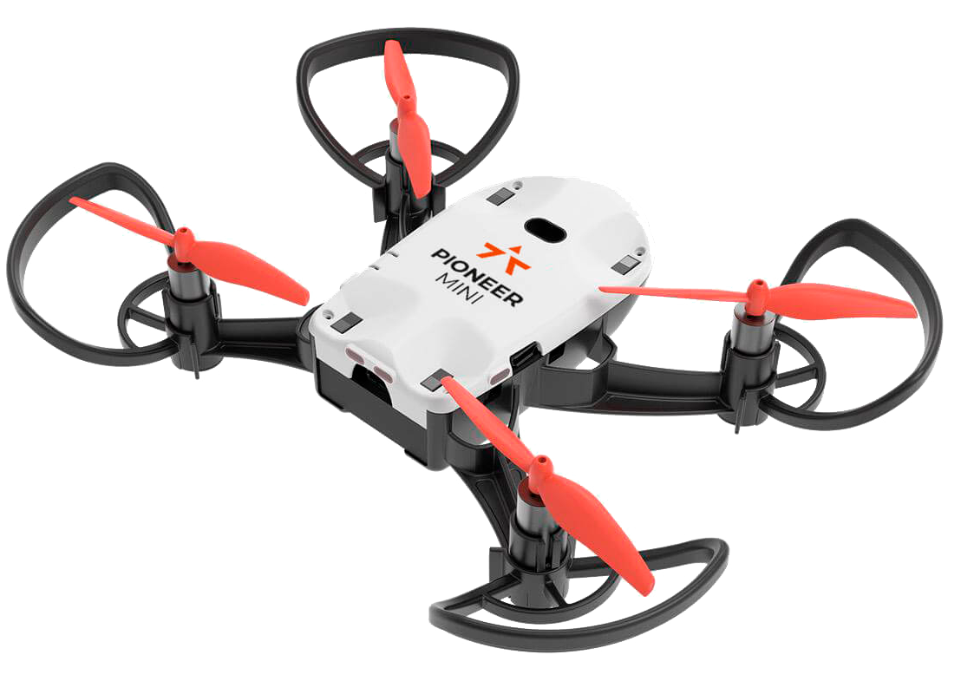
Геоскан Пионер Мини
Pioneer Control
Программа управления квадрокоптером
Geoscan pioneer mini
МБОУ ДО ДД(Ю)Т г. Ишимбая МР Ишимбайский район
Республики Башкортостан

Slide 2
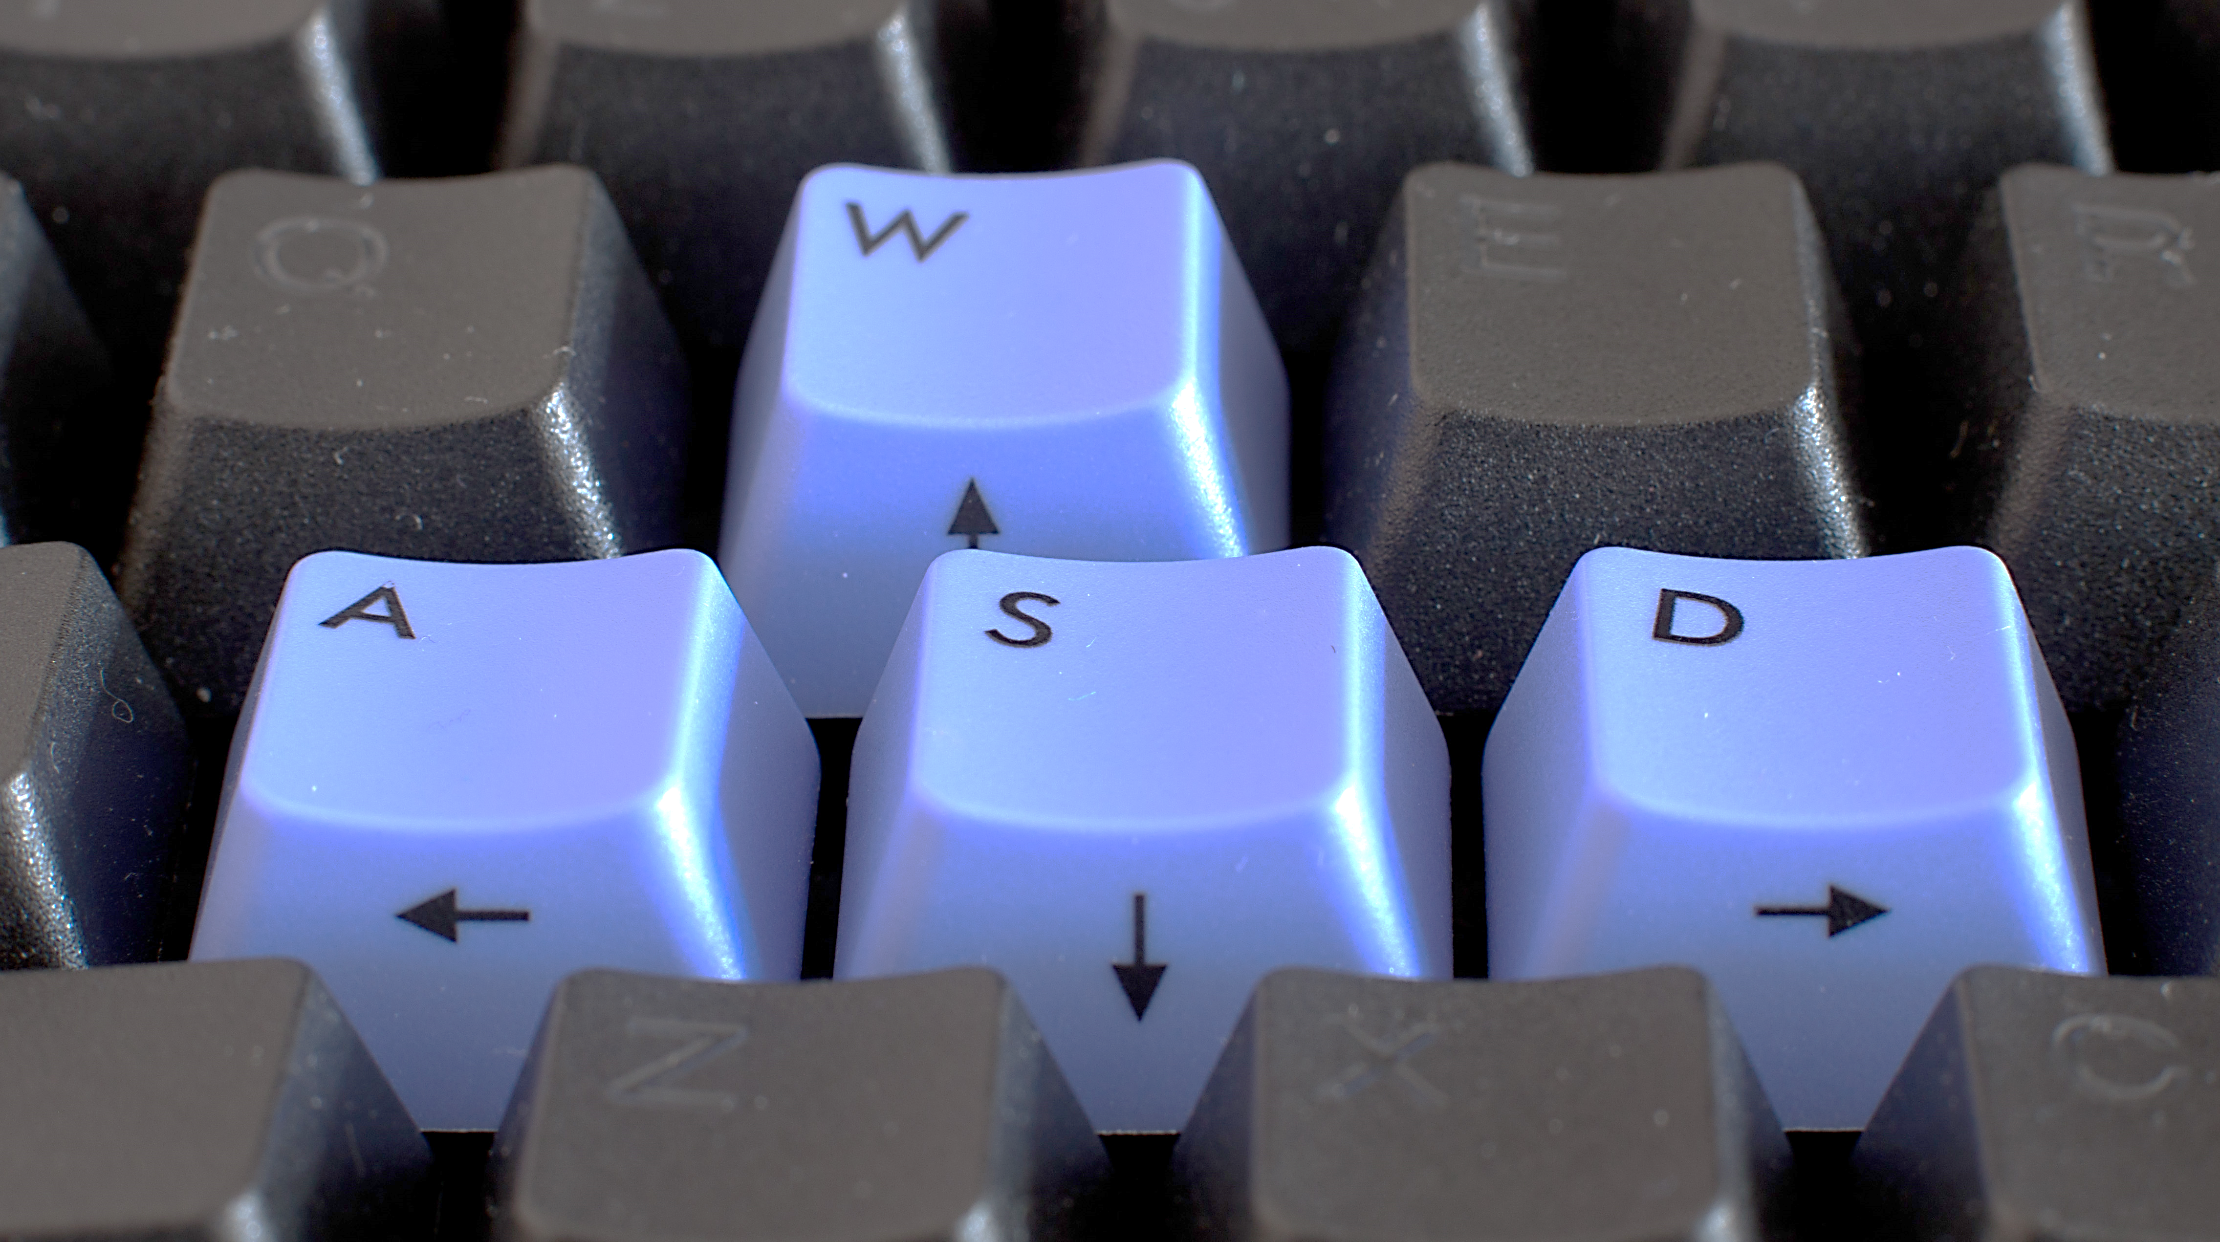
Pioneer Control - программа для управления и запуска скриптов дистанционно с квадрокоптером Geoscan Pioneer Mini.
Управление в программе производится нажатием клавиш WASD – для перемещения вперед, назад, вправо и влево.

Slide 3

Стрелки в NumPad - для перемещения верх, вниз, вправо и влево.

Slide 4
На данном изображении показан интерфейс программы. Кнопка “speed” отвечает за скорость квадрокоптера(slow/fast). Кнопка “control” предназначена для инвертирования управления, чтобы пользователям было удобно управлять квадрокоптером (меняет местами WASD и стрелочки на NumPad). Кнопка “scripts” отвечает за открытие Python скрипта.

Slide 5
Также на левой стороне окна есть показатели квадрокоптера. Batery - говорит о том на сколько процентов заряжен АКБ. Height - сообщает о том на какой высоте на данный момент летает квадрокоптер(в метрах). Wifi signal - показывает на сколько хороший сигнал с квадрокоптера

Slide 6
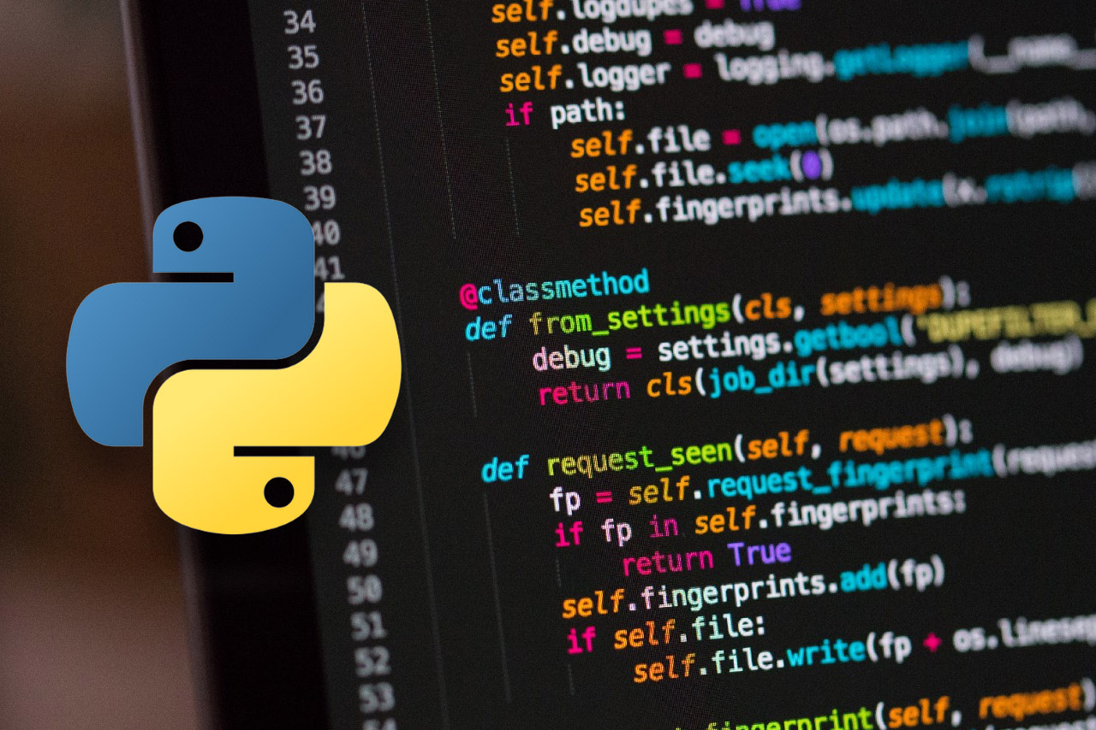
Также в будущем возможно добавится в вкладку Sripts свои скрипты с примерами для новичков в программировании на Рython

Slide 7
Спасибо
за внимание!

Slide 8
Над проектом работали:
Губайдуллин Инсаф
Качагин Павел
руководитель:
Рахимова Венера Харисовна –

